Slide 1
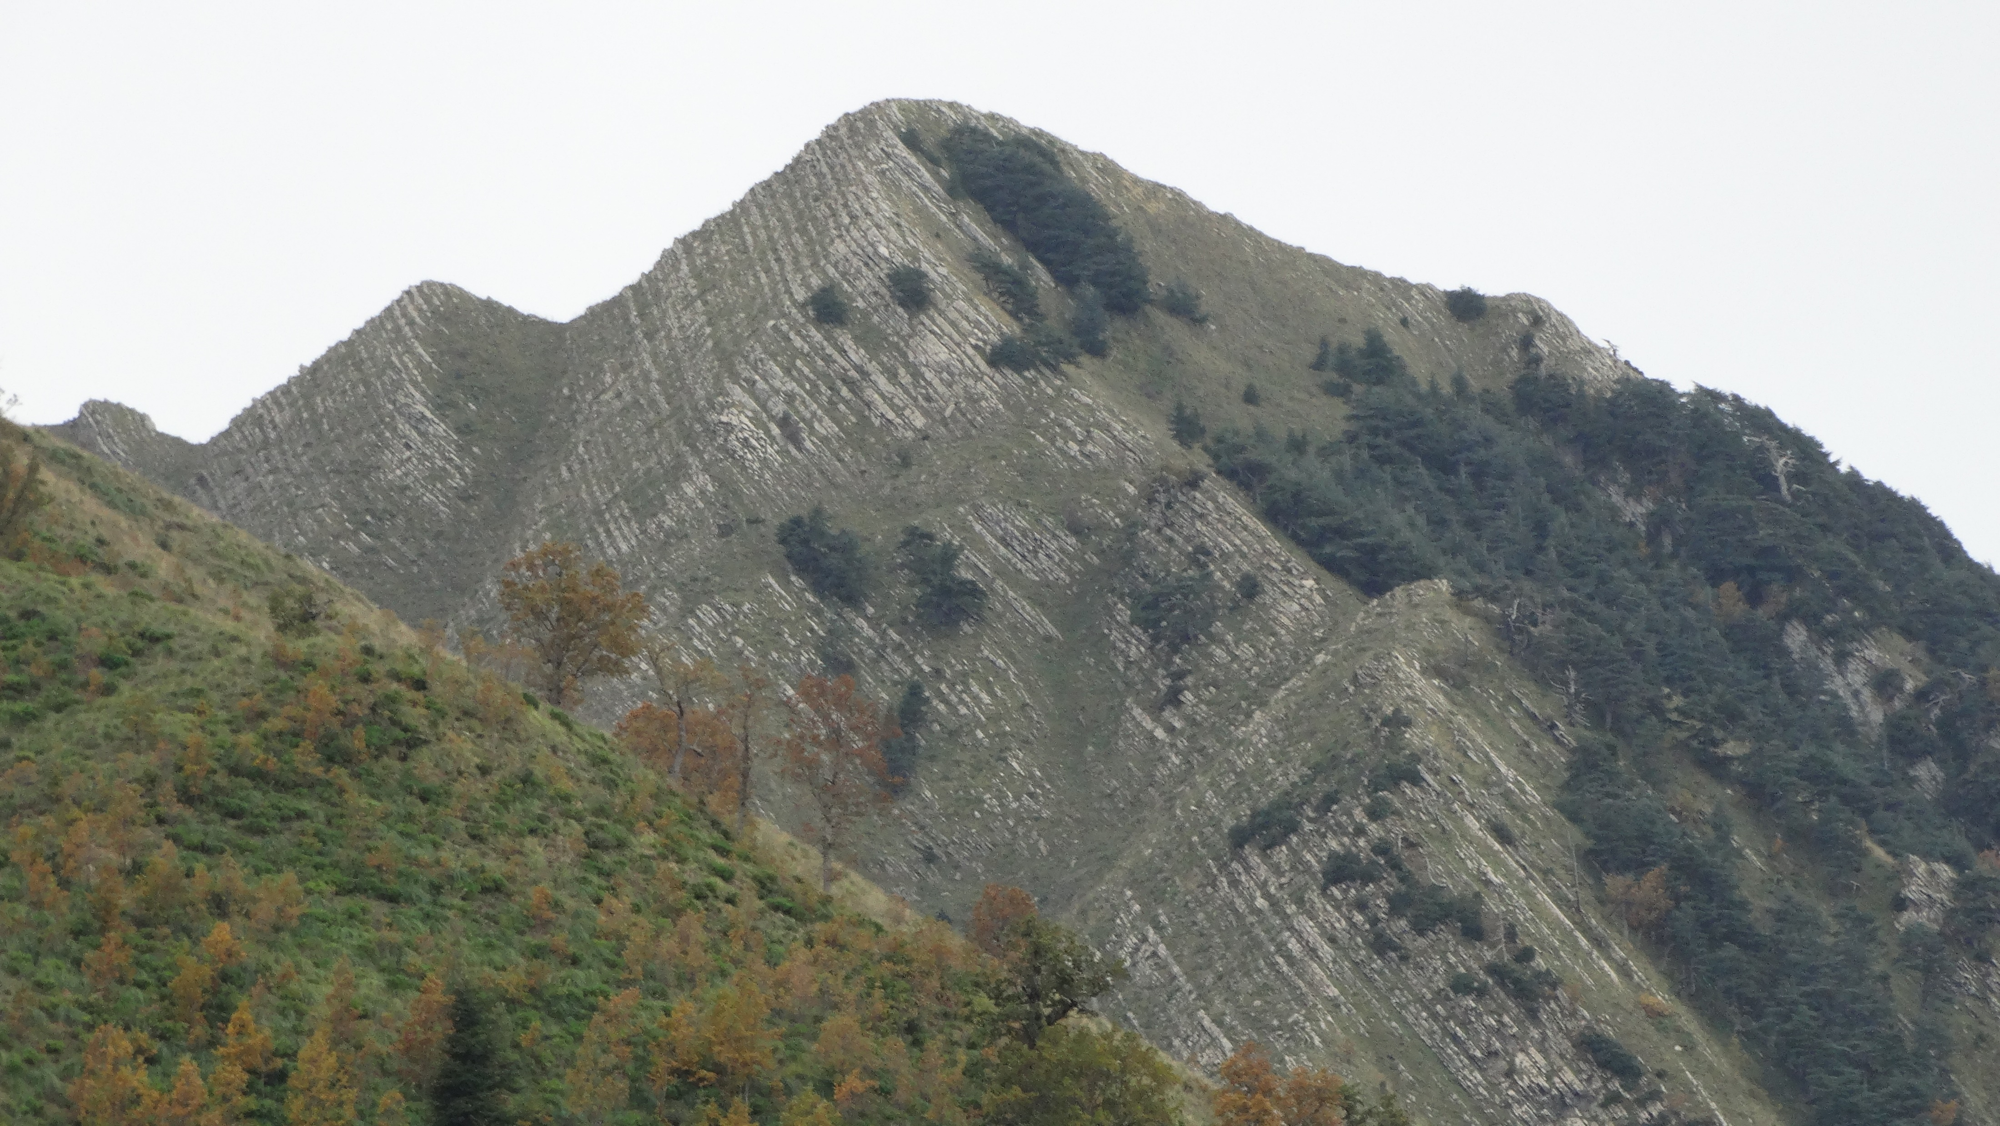
UNIVERSITE ABDERAHMANE MIRA DE BEJAIA Faculté des Sciences de la Nature et de la Vie (FSNV)
Département des
Sciences Biologiques de l’Environnement

Slide 2
Le département en quelques chiffres
31 enseignants chercheurs
422 étudiants
4 techniciens de laboratoires
2 filières en graduation
1 filière en post-graduation (doctorat)
3 spécialités en cycle de Licence
5 spécialités en cycle master
3 spécialités en doctorat troisième cycle

Slide 3
Offres de formations en graduation (Licence L3 et Master)
FILIERE D’ECOLOGIE ET ENVIRONNEMENT
Licence L3 en écologie et environnement
Master en écologie
Master en Toxicologie industrielle et environnementale
Master en Biodiversité et sécurité alimentaire
Master en biologie de la conservation
FILIERE DES SCIENCES BIOLOGIQUES
Licence en Biologie et physiologie animale
Licence en Biologie et physiologie végétale
Master en Biologie animale

Slide 4
Offres de formations en post-graduation (Doctorat en troisième cycle)
SPECIALITES
Ecologie
Toxicologie industrielle et environnementale
Biodiversité et sécurité alimentaire
FILIERE
ECOLOGIE ET ENVIRONNEMENT

Slide 5
Activités pédagogiques
COURS THEORIQUES :
en présentiel (amphis, salles),
en ligne via la plateforme elearing,
TRAVAUX DIRIGES ou TD :
exercices d’application,
travaux d’exposés
TRAVAUX PRATIQUES ou TP :
manipulations expérimentales au laboratoire,
sorties sur le terrain en milieu naturel,
visites d’établissement publics ou privés relevant des secteurs de l’environnement, de l’écologie, d’agriculture, etc.)

Slide 6
Infrastructures pédagogiques et de recherche
Amphithéâtres et salles
Laboratoires pédagogiques :
Laboratoire de pédologie (sciences des sols)
Laboratoire d’hydrobiologie (sciences de l’eau et des milieux aquatiques)
Laboratoire d’écologie
Laboratoire de Biologie et physiologie végétale
Laboratoire de biologie et physiologie animale

Slide 7
Débouchés professionnels et employabilité des diplômés en licence et master
Chargés de missions en environnement dans des institutions publiques (ministère, directions de willaya, de commune) et des entreprises (stations d’épuration, travaux miniers)
Expertise dans des bureaux d’étude spécialisés en environnement (études d’impact de projets de développement économique)
Chefs de service dans les institutions de protection de la nature (gestionnaires des parcs nationaux et de réserves naturelles)
- Responsabilité dans des laboratoires de recherche universitaire, labos d’analyse de la qualité de l’eau ou d’analyse biomédicales, labos d’entreprises publiques ou privés, etc.

Slide 8
Les débouchés dans la filière d’écologie et environnement
Chargés de missions environnementales dans les institutions publiques ;
Ministère de l’environnement,
Direction de l’environnement de Willaya,
Services communaux d’environnement et d’hygiène,
Services de management environnemental des entreprises publiques et privées, etc.
Activité dans des bureaux d’étude spécialisés en environnement,
- Études d’impact et de danger de projets de développement économique (autoroutes, unités industrielles, établissements classés divers),
- Études de réalisation et d’aménagement dans les secteurs hydraulique, forestier, agricole, touristique, etc.)

